Slide 1
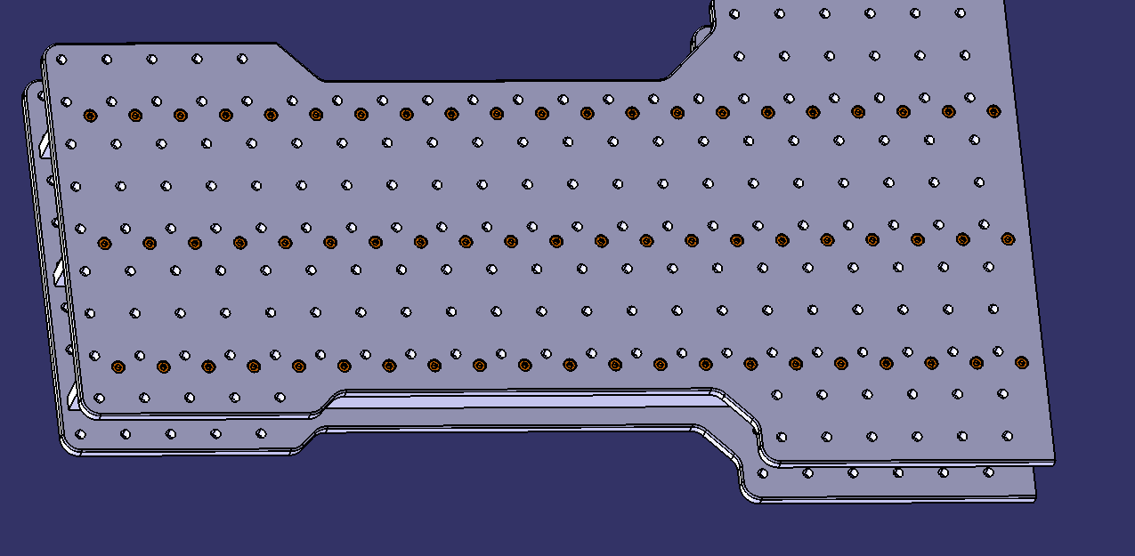
除了M8的螺丝过孔，剩下的全部为M12螺纹孔

Slide 2
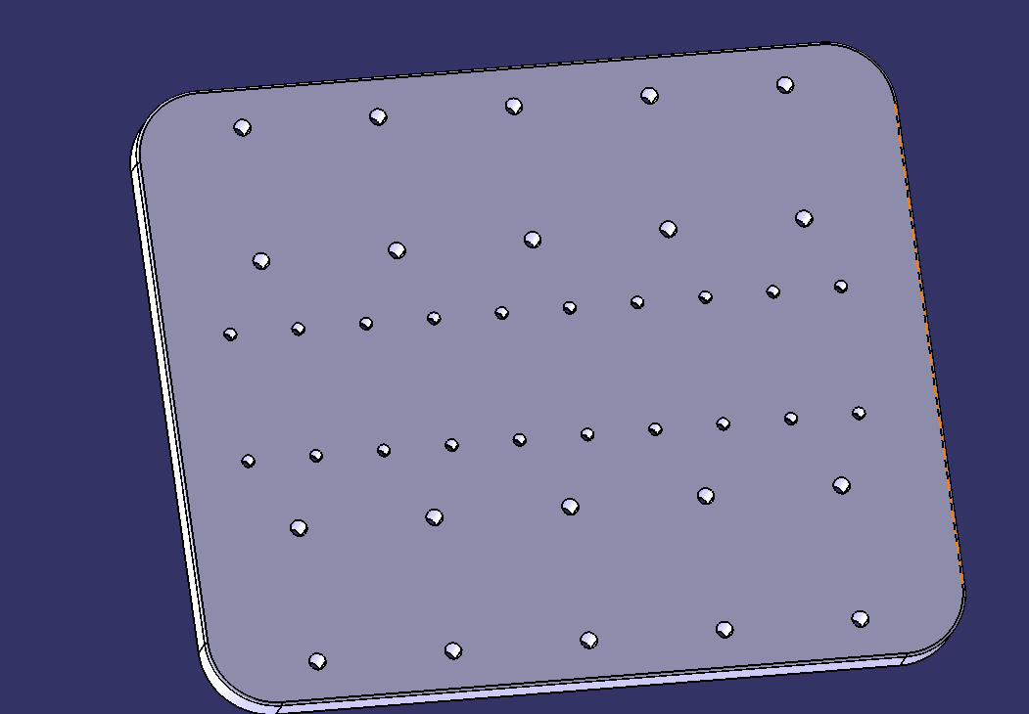
M10过孔
M8过孔
M10过孔

Slide 3
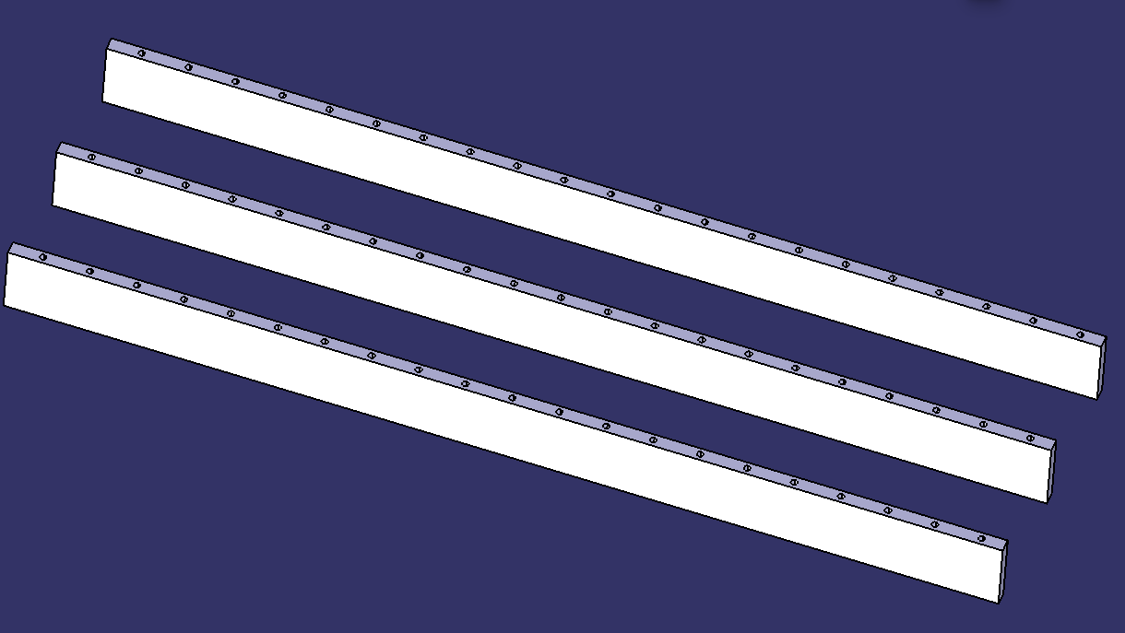
M8螺纹孔

Slide 4
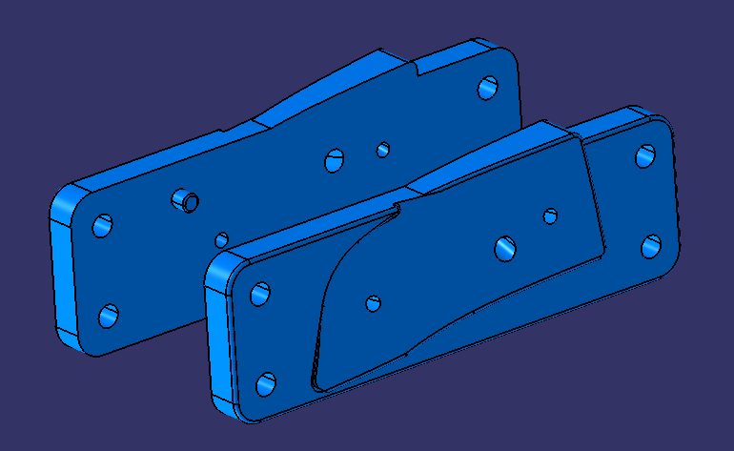
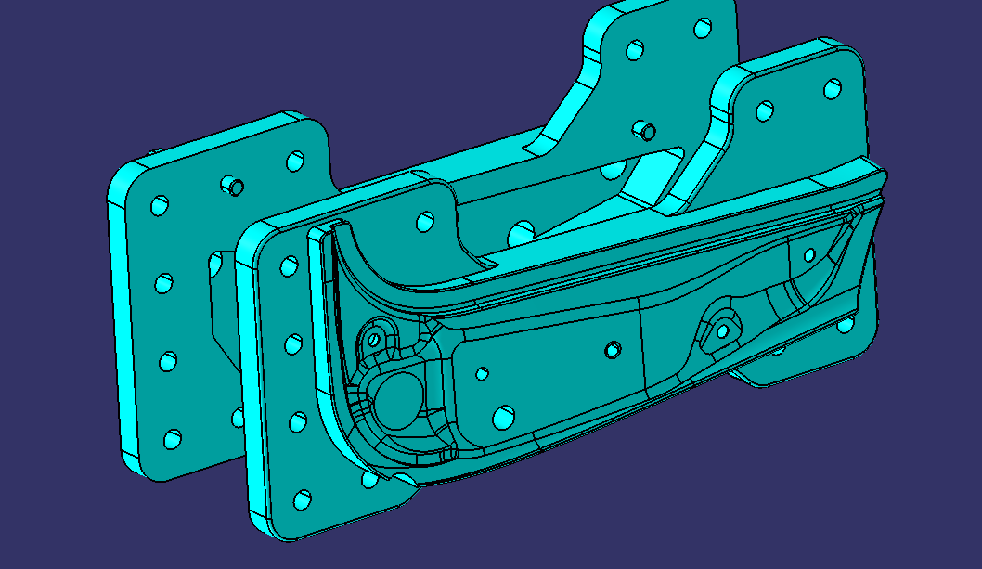
仿型铣

Slide 5
材料都是铝合金

